Slide 1
Вуглеводи

Slide 2
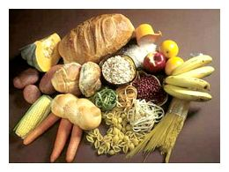
Вуглеводи являють собою органічні сполуки, що складаються з вуглецю, водню і кисню. Вуглеводи, оскільки вони досить легкодоступні і дуже швидко засвоюються, є основним джерелом енергії для організму.

Slide 3
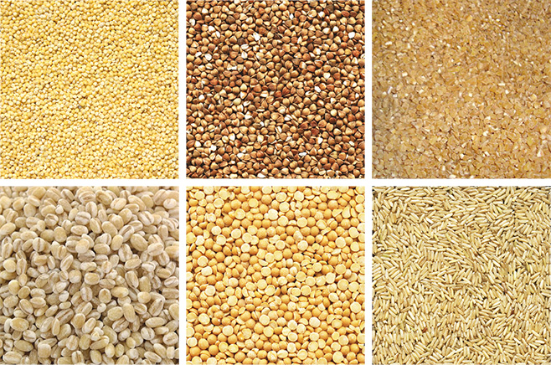
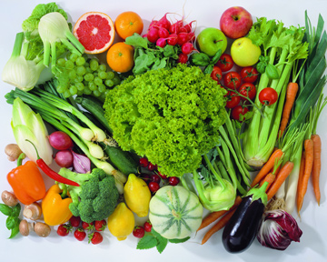
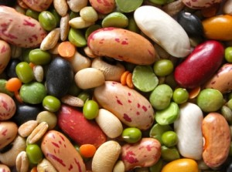
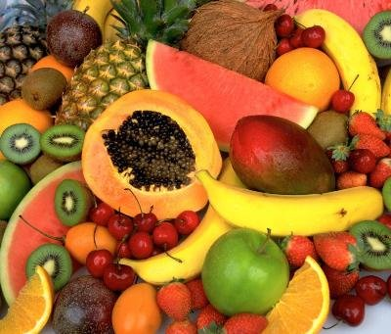

Slide 4
Класифікація вуглеводів: Структурно вуглеводи підрозділяються на наступні групи: Прості вуглеводи. До них відносять глюкозу, галактозу і фруктозу (моносахариди), а також сахарозу, лактозу і мальтозу (дисахариди). Складні вуглеводи. До них відносять крохмаль і глікоген (перетравлювані вуглеводи), а також клітковина, пектини і геміцелюлоза.

Slide 5
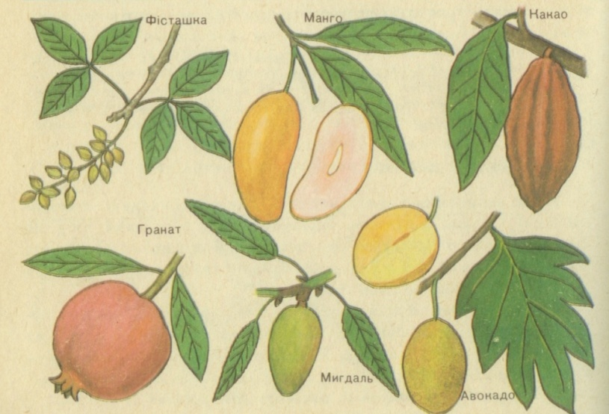
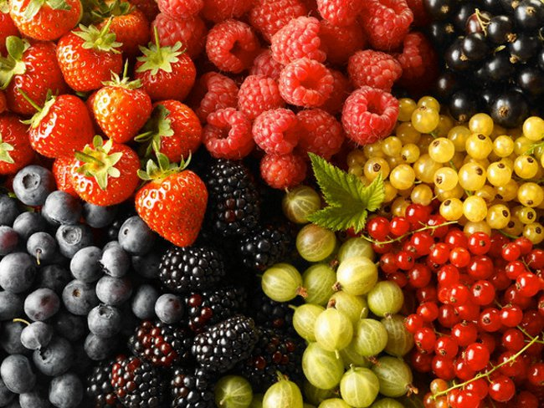
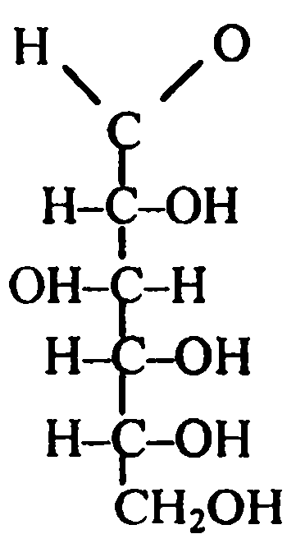
Глюкоза – головний постачальник енергії для мозку. Вона міститься в плодах і ягодах і необхідна для забезпечення енергією і для вироблення в печінці глікогену

Slide 6
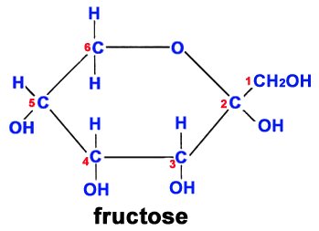
Фруктоза майже не вимагає для свого засвоєння гормону інсуліну, що дозволяє використовувати її при цукровому діабеті, але лише в помірних кількостях.

Slide 7
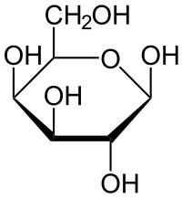
Галактоза в продуктах у вільному вигляді не зустрічається. Виробляється при розщепленні лактози

Slide 8
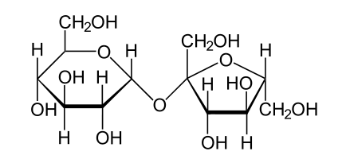
Сахароза міститься в цукрі і солодощах. При попаданні в організм розщеплюється на складові: глюкозу і фруктозу.

Slide 9
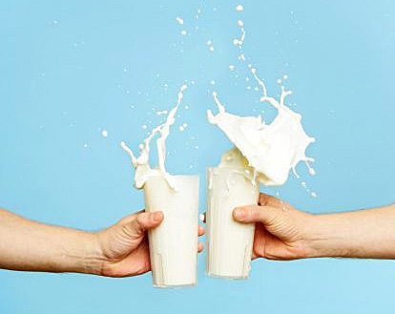
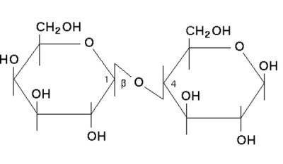
Лактоза – вуглевод, що міститься в молочних продуктах. При вродженому або набутому дефіциті ферменту лактози в кишечнику порушується процес розщеплення лактози на глюкозу і галактозу, що більш відоме як непереносимість молочних продуктів. У кисломолочних продуктах лактози менше, ніж у молоці, так як при сквашуванні молока з лактози утворюється молочна кислота.

Slide 10
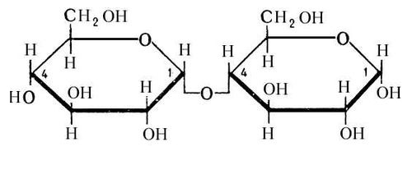
Мальтоза – проміжний продукт розщеплення крохмалю травними ферментами. Надалі мальтоза розщеплюється до глюкози. У вільному вигляді вона міститься в меді, солоді (звідси друга назва – солодовий цукор) і пиві.

Slide 11
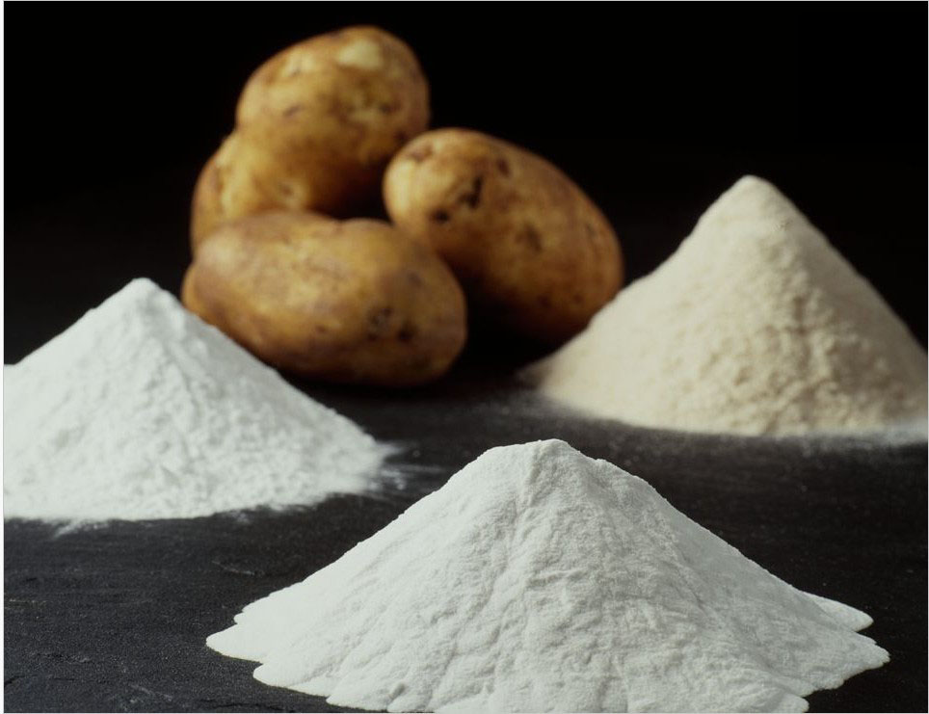
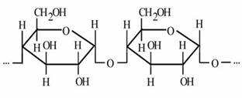
Крохмаль – становить до 80% всіх вуглеводів, які надходять з їжею. Його основні джерела: хліб і хлібобулочні вироби, крупи, бобові, рис і картопля. Крохмаль, відносно повільно перетравлюється, розщеплюючись до глюкози.

Slide 12
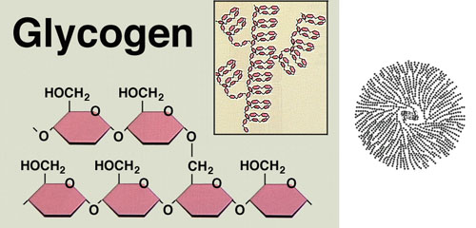
Глікоген, його ще називають «тваринний крохмаль», – полісахарид, який складається з сильно розгалужених ланцюжків молекул глюкози. Він в невеликих кількостях міститься в тваринних продуктах (у печінці 2 – 10 % і в м’язовій тканині – 0,3 – 1 %).

